Slide 1
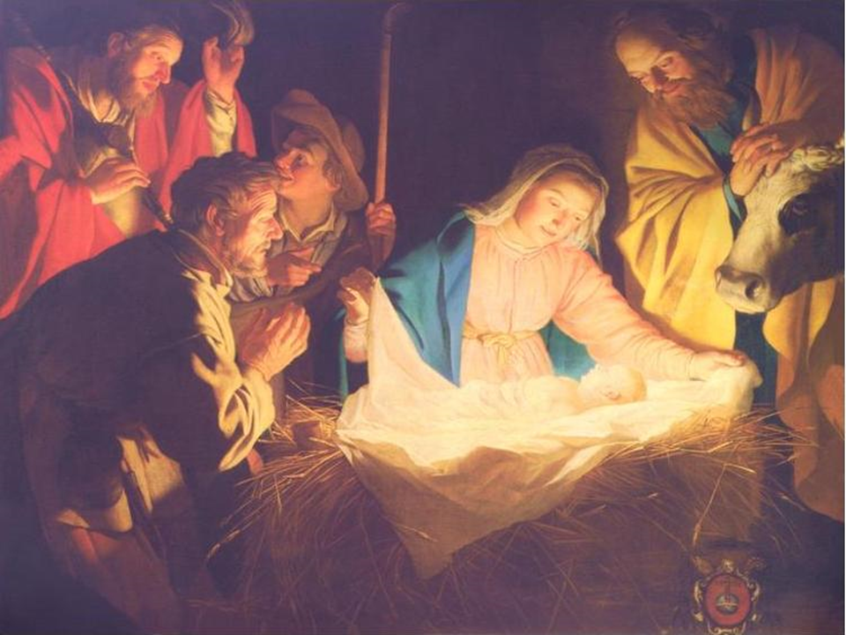
Lễ Vọng Giáng Sinh
Thứ Ba 24 tháng 12 năm 2019

Slide 2
Kinh Cầu Bình An
Lạy Thiên Chúa ngàn trùng chí thánh, Cha đã ban bình an bởi trời qua Chúa Giêsu.
Tại Fatima, Trinh nữ Maria đã hiện ra, kêu gọi cầu nguyện cho thế giới hòa bình.
Xin cho bình an lan tràn giữa các dân tộc,

Slide 3
các nhà lãnh đạo biết tìm đường dẫn đến công lý,
mỗi người chúng con được bình an trong cõi lòng,
và qua lời bầu cử của Nữ vương Hòa bình, chúng con xây dựng thế giới giàu tình huynh đệ hơn.
Nhờ Đức Kitô, Chúa chúng con. Amen

Slide 4
No-el Về
Ca Nhập Lễ
1. No-el về, No-el về.
Nhạc yêu thương vang réo rắt trời mơ.
No-el về, No-el về.
Vạn ý thơ vang lên khắp trần gian.
No-el về, No-el về,
cả trần gian dạt dào ơn Thiên Chúa.
Chúa xuống trần đem ơn lành.
Niềm ước mơ muôn dân đang đợi trông.

Slide 5
No-el Về
Ca Nhập Lễ
Điệp Khúc:
Nào cùng hát lên
bài ca mừng Giáng sinh
trong đêm say hồng ân.
Ôi yêu thương tràn lan
Chúa đến trong trần gian.

Slide 6
No-el Về
Ca Nhập Lễ
2. Đêm an bình, đêm hy vọng.
Ngài tặng ban cho nhân thế niềm tin.
Chúa giáng trần, ôi nhiệm mầu.
Nào có ai hiểu được thấu tình sâu.
Qua bao đời, muôn con người
hằng đợi trông nguồn tình yêu cứu thế. Nay con người đã thấy rồi,
này Bé Thơ chính Chúa đã tặng ban.

Slide 7
No-el Về
Ca Nhập Lễ
Điệp Khúc:
Nào cùng hát lên
bài ca mừng Giáng sinh
trong đêm say hồng ân.
Ôi yêu thương tràn lan
Chúa đến trong trần gian.

Slide 8
No-el Về
Ca Nhập Lễ
3. Say ân tình, con nghiêng mình
thờ lạy Chúa bên hang đá nhỏ xinh.
Cho con hiểu giữa cảnh đời.
Dù đổi thay luôn son sắt niềm tin.
Xin soi đường như sao lạ,
dìu con đi về trời cao yêu dấu.
Tri ân Ngài đã xuống trần,
để dẫn con lên quê hương trường sinh.

Slide 9
No-el Về
Ca Nhập Lễ
Điệp Khúc:
Nào cùng hát lên
bài ca mừng Giáng sinh
trong đêm say hồng ân.
Ôi yêu thương tràn lan
Chúa đến trong trần gian.

Slide 11
A reading from the second Book of the Prophet Isaiah
The people who walked in darkness
have seen a great light;
upon those who dwelt in the land of gloom a light has shone.
You have brought them abundant joy
and great rejoicing, as they rejoice before you as at the harvest,

Slide 12
as people make merry when dividing spoils.
For the yoke that burdened them,
the pole on their shoulder,
and the rod of their taskmaster you have smashed, as on the day of Midian.
For every boot that tramped in battle,
every cloak rolled in blood,

Slide 13
will be burned as fuel for flames.
For a child is born to us, a son is given us; upon his shoulder dominion rests.
They name him Wonder-Counselor, God-Hero,
Father-Forever, Prince of Peace.
His dominion is vast and forever peaceful,
from David's throne, and over his kingdom,
which he confirms and sustains
by judgment and justice,
both now and forever.
The zeal of the LORD of hosts will do this!
Đó Là Lời Chúa

Slide 14
from David's throne, and over his kingdom, which he confirms and sustains by judgment and justice,
both now and forever.
The zeal of the LORD of hosts will do this!
Đó Là Lời Chúa

Slide 15
Đêm Thánh Vô Cùng
1. Ðêm Thánh vô cùng,
giây phút tưng bừng
Ðất với trời se chữ Ðồng
Ðêm nay Chúa Con thần thánh tôn thờ.
Canh khuya giáng sinh trong
chốn hang lừa
Ơn châu báu không bờ bến
Biết tìm kiếm của chi đền.

Slide 16
Đêm Thánh Vô Cùng
2. Ôi Chúa thiên đàng,
cam nếm cơ hàn.
Nhấp chén phiền vương phong trần.
Than ôi Chúa thương người
đến quên mình.
Bơ vơ chốn quên nhà lúc sinh thành.
Ai đang sống trong lạc thú,
nhớ rằng Chúa đang đền bù.

Slide 17
Đêm Thánh Vô Cùng
3. Tinh tú trên trời,
sông núi trên đời.
Với thánh thần mau kết lời.
Cao rao hóa công đã khéo an bài
Sai con hiến thân để cứu nhân loại
Hang chiên máng rêu tạm trú
Bốn bề tuyết sương mịt mù.

Slide 18
Bài trích thư của Thánh Phaolô Tông đồ gửi cho Titô.
Ân sủng của Thiên Chúa,
Đấng Cứu Độ chúng ta,
đã xuất hiện cho mọi người,
dạy chúng ta từ bỏ gian tà
và những dục vọng trần tục,
để sống tiết độ,
công minh và đạo đức ở đời này,

Slide 19
khi trông đợi niềm hy vọng hạnh phúc
và cuộc xuất hiện sự vinh quang
của Đức Giêsu Kitô
là Thiên Chúa cao cả
và là Đấng Cứu Độ chúng ta.
Người đã hiến thân cho chúng ta
để cứu chuộc chúng ta khỏi mọi điều gian ác,

Slide 20
luyện sạch chúng ta thành
một dân tộc xứng đáng của Người,
một dân tộc nhiệt tâm làm việc thiện.
Đó Là Lời Chúa

Slide 21
Chúa Đã Sinh Ra
Điệp Khúc:
Chúa đã giáng trần! Al-le-lu-ia!
Đến mặc xác phàm. Al-le-lu-ia!
Chúa đã sinh ra. Al-le-lu-ia!
Chúa đã sinh ra. Al-le-lu-ia!

Slide 22
Chúa Đã Sinh Ra
1. Từ ngàn xưa Thiên Chúa
đã hứa rằng:
Một ngày kia xuống thăm nhân trần.
Thì ngày nay Thiên Chúa đã giữ lời,
lời Người ngày xưa đã hứa.

Slide 23
Chúa Đã Sinh Ra
Điệp Khúc:
Chúa đã giáng trần! Al-le-lu-ia!
Đến mặc xác phàm. Al-le-lu-ia!
Chúa đã sinh ra. Al-le-lu-ia!
Chúa đã sinh ra. Al-le-lu-ia!

Slide 24
Chúa Đã Sinh Ra
2. Từ trời cao Con Chúa
đã giáng trần.
Một Hài Nhi đã sinh ra đời.
Vì tình thương Thiên Chúa đã thí Ngài, Ngài là nguồn ơn cứu thoát.

Slide 25
Chúa Đã Sinh Ra
Điệp Khúc:
Chúa đã giáng trần! Al-le-lu-ia!
Đến mặc xác phàm. Al-le-lu-ia!
Chúa đã sinh ra. Al-le-lu-ia!
Chúa đã sinh ra. Al-le-lu-ia!

Slide 26
Chúa Đã Sinh Ra
3. Từ ngàn xưa Thiên Chúa
đã khấn dùng.
Lời phàm nhân để loan Tin Mừng.
Thì ngày nay Thiên Chúa tỏ ý Người, nhờ lời Người Con chí ái.

Slide 27
Chúa Đã Sinh Ra
Điệp Khúc:
Chúa đã giáng trần! Al-le-lu-ia!
Đến mặc xác phàm. Al-le-lu-ia!
Chúa đã sinh ra. Al-le-lu-ia!
Chúa đã sinh ra. Al-le-lu-ia!

Slide 28
A reading from the Holy Gospel according to Luke
In those days a decree went out from Caesar Augustus
that the whole world should be enrolled.
This was the first enrollment,
when Quirinius was governor of Syria.
So all went to be enrolled,
each to his own town.

Slide 29
And Joseph too went up from Galilee from the town of Nazareth
to Judea, to the city of David
that is called Bethlehem,
because he was of the house and family of David,
to be enrolled with Mary, his betrothed, who was with child.

Slide 30
While they were there,
the time came for her to have her child,
and she gave birth to her firstborn son.
She wrapped him in swaddling clothes and laid him in a manger, because there was no room for them in the inn. Now there were shepherds in that region living in the fields and keeping

Slide 31
the night watch over their flock.
The angel of the Lord appeared to them
and the glory of the Lord shone around them,
and they were struck with great fear.
The angel said to them,
“Do not be afraid; for behold, I proclaim to you good news of great joy

Slide 32
that will be for all the people.
For today in the city of David
a savior has been born for you who is Christ and Lord.
And this will be a sign for you:
you will find an infant wrapped in swaddling clothes
and lying in a manger.”

Slide 33
And suddenly there was a multitude of the heavenly host with the angel,
praising God and saying:
“Glory to God in the highest
and on earth peace to those on whom his favor rests.”
Đó Là Lời Chúa

Slide 35
Kinh Tin Kính Công Đồng Nicea
Tôi tin kính một Thiên Chúa
là Cha toàn năng,
Ðấng tạo thành trời đất,
muôn vật hữu hình và vô hình.
Tôi tin kính một Chúa Giêsu Kitô,
Con Một Thiên Chúa,
sinh bởi Ðức Chúa Cha từ trước muôn đời.

Slide 36
Người là Thiên Chúa bởi Thiên Chúa,
Ánh sáng bởi Ánh sáng,
Thiên Chúa thật bởi Thiên Chúa thật,
được sinh ra mà không phải được tạo thành,
đồng bản thể với Ðức Chúa Cha,
nhờ Người mà muôn vật được tạo thành.
Vì loài người chúng ta,

Slide 37
và để cứu độ chúng ta,
Người đã từ trời xuống thế.
Bởi phép Ðức Chúa Thánh Thần,
Người đã nhập thể trong lòng Trinh Nữ Maria,
và đã làm người.
Người chịu đóng đinh vào thập giá vì chúng ta,

Slide 38
thời quan Phongxiô Philatô;
Người chịu khổ hình và mai táng,
ngày thứ ba Người sống lại như lời Thánh Kinh.
Người lên trời,
ngự bên hữu Ðức Chúa Cha,
và Người sẽ lại đến trong vinh quang,
để phán xét kẻ sống và kẻ chết.
Nước Người sẽ không bao giờ cùng.

Slide 39
Tôi tin kính Ðức Chúa Thánh Thần
là Thiên Chúa,
và là Ðấng ban sự sống,
Người bởi Ðức Chúa Cha
Và Ðức Chúa Con mà ra.
Người được phụng thờ,
và tôn vinh cùng với Ðức Chúa Cha
và Ðức Chúa Con.
Người đã dùng các tiên tri mà phán dạy.

Slide 40
Tôi tin Hội thánh duy nhất,
thánh thiện, công giáo và tông truyền
Tôi tuyên xưng có một Phép Rửa để tha tội.
Tôi trông đợi kẻ chết sống lại
và sự sống đời sau.
Amen.

Slide 42
Của Lễ Đêm Đông
Ca Tiến Lễ
1. Đêm đông Ngôi Lời
hạ sinh xuống trần
ngự nơi hang đá
trong máng cỏ rơm êm.
Đêm đông Con Người hạ sinh giữa đời,
đem chính thân mình
làm của lễ hy sinh.

Slide 43
Của Lễ Đêm Đông
Ca Tiến Lễ
Đêm đông Con Chúa
giáng sinh khó nghèo,
chọn nơi tối tăm
chung phần khổ cực trần gian.
Đêm đông mưa tuyết rơi phủ trắng đồng.
Bò lừa vây quanh,
thở hơi ấm cho Vua Trời.

Slide 44
Của Lễ Đêm Đông
Ca Tiến Lễ
Điệp Khúc:
Của lễ con tiến dâng Ngài đêm nay,
ngọt ngào tình yêu
hiệp nhất trong xứ đạo con.
Của lễ không có bạ vàng trầm hương,
chỉ muôn trái tim
cùng thiết tha yêu hòa bình.

Slide 45
Của Lễ Đêm Đông
Ca Tiến Lễ
2. Vang vang thiên thần
truyền rao phúc lành.
Nguồn ơn cứu rỗi
sinh xuống tại Bê lem.
Mau đi lên con đường về bên máng cỏ,
theo ánh sao trời
mà thờ kính Ngôi Hai.

Slide 46
Của Lễ Đêm Đông
Ca Tiến Lễ
Vinh danh Thiên Chúa
trên muôn cõi trời,
bình an thế gian
cho người hiền lương.
Anh em vui sống bên nhau thắm tình,
lời Ngài khi xưa
đoàn con đã nghe bao lần.

Slide 47
Của Lễ Đêm Đông
Ca Tiến Lễ
Điệp Khúc:
Của lễ con tiến dâng Ngài đêm nay,
ngọt ngào tình yêu
hiệp nhất trong xứ đạo con.
Của lễ không có bạ vàng trầm hương,
chỉ muôn trái tim
cùng thiết tha yêu hòa bình.

Slide 49
Lời Cầu Đêm Thánh
Ca Hiệp Lễ
1. Bầu trời đầy sao, lấp lánh sáng ngời đêm Chúa sinh, ánh sao chỉ đường
đi tới viếng Vua An Bình.
Mục đồng mừng vui
nghe tiếng Sứ Thần ca hát bài:
“Sáng Danh Thiên Chúa
ngự trên mãi chốn cao vời.
An vui dưới trần
cho bao người thế lòng chân thành”

Slide 50
Lời Cầu Đêm Thánh
Ca Hiệp Lễ
Rồi cùng tiến về hang đá, cung kính lạy thờ.
Cất cao lời ca,
cùng tấu điệu nhạc hoà tiếng trống.
Mừng kính ngợi khen Vua Trời.
Vì quá yêu ta,
nên đã ngự xuống
chốn hang hèn nơi Bê Lem.
Ôi Đêm Thánh! (Ah A A A A)
Người ơi thấu chăng?

Slide 51
Lời Cầu Đêm Thánh
Ca Hiệp Lễ
2. Nào người ngàn nơi
hãy đến ngắm nhìn Chúa giáng trần.
Chính Vua Thiên đàng
giờ đây đến với nhân loại.
Hợp lòng nguyện xin
cho thế giới được ơn thái bình.
Biết quay về với
nguồn thương mến Chúa đang chờ.
Vang lên khúc nhạc vui sướng mừng Chúa

Slide 52
Lời Cầu Đêm Thánh
Ca Hiệp Lễ
đã đoái thương.
Cho ta tước hiệu con Chúa tới ngàn thu.
Với Maria
thành kính bằng lời thầm khấn hứa.
Nguyện ước từ đây trung với hết tin yêu
Con sẽ đền đáp
ân sâu Người cho thế nhân.
Ôi Đêm Thánh! (Ah A A A A)
Người ơi thấu chăng?

Slide 54
Đêm Hồng Phúc
Ca Hiệp Lễ
1. Đêm đông âm u
lặng nghe có tiếng Mẹ ru
à ơi Con đã ra đời.
Tình yêu giao duyên đất trời.
Không trung bao la,
Nhạc gieo muôn khúc hòa ca.
Mừng vui Con Chúa ra đời.
Trần gian hưởng phúc ơn trời.

Slide 55
Đêm Hồng Phúc
Ca Hiệp Lễ
Điệp Khúc:
Vui lên! Vui lên!
Vui lên Thiên Chúa giáng trần.
Đồng thanh với thiên thần hòa vang.
Vinh danh! Vinh danh!
Vinh danh Thiên Chúa trên trời.
Bình an dưới thế cho người thiện tâm.

Slide 56
Đêm Hồng Phúc
Ca Hiệp Lễ
2. Trong đêm sương mơ,
vẳng nghe tiếng khóc trẻ thơ.
Đồng hoang giá rét sương mờ.
Người ơi hãy đến bái thờ.
Ngôi Hai uy linh,
vì yêu nhân thế hạ sinh.
Bêlem hang đá nương mình,
là đây ơn phước thắm tình.

Slide 57
Đêm Hồng Phúc
Ca Hiệp Lễ
Điệp Khúc:
Vui lên! Vui lên!
Vui lên Thiên Chúa giáng trần.
Đồng thanh với thiên thần hòa vang.
Vinh danh! Vinh danh!
Vinh danh Thiên Chúa trên trời.
Bình an dưới thế cho người thiện tâm.

Slide 59
Hang Bêlem
Ca Kết Lễ
Đêm đông lạnh lẽo Chúa sinh ra đời, Chúa sinh ra đời
nằm trong hang đá nơi máng lừa.
Trong hang Belem
ánh sáng tỏa lan tưng bừng,
nghe trên không trung
tiếng hát thiên thần vang lừng.

Slide 60
Hang Bêlem
Ca Kết Lễ
Đàn hát réo rắt tiếng hát,
xướng ca dư âm vang xa,
đây Chúa thiên toà giáng sinh vì ta. Người hỡi hãy tiến bước tới,
đến xem nơi hang belem,
ôi Chúa giáng sinh khó khăn thấp hèn.
Nửa đêm mừng Chúa

Slide 61
Hang Bêlem
Ca Kết Lễ
giáng sinh ra chốn gian trần.
Người đem ơn phúc xuống
cho muôn dân lầm than.
Nơi hang Belem thiên thần xướng ca.
Thiên Chúa vinh danh
chúng nhân an hòa.

